Slide 1
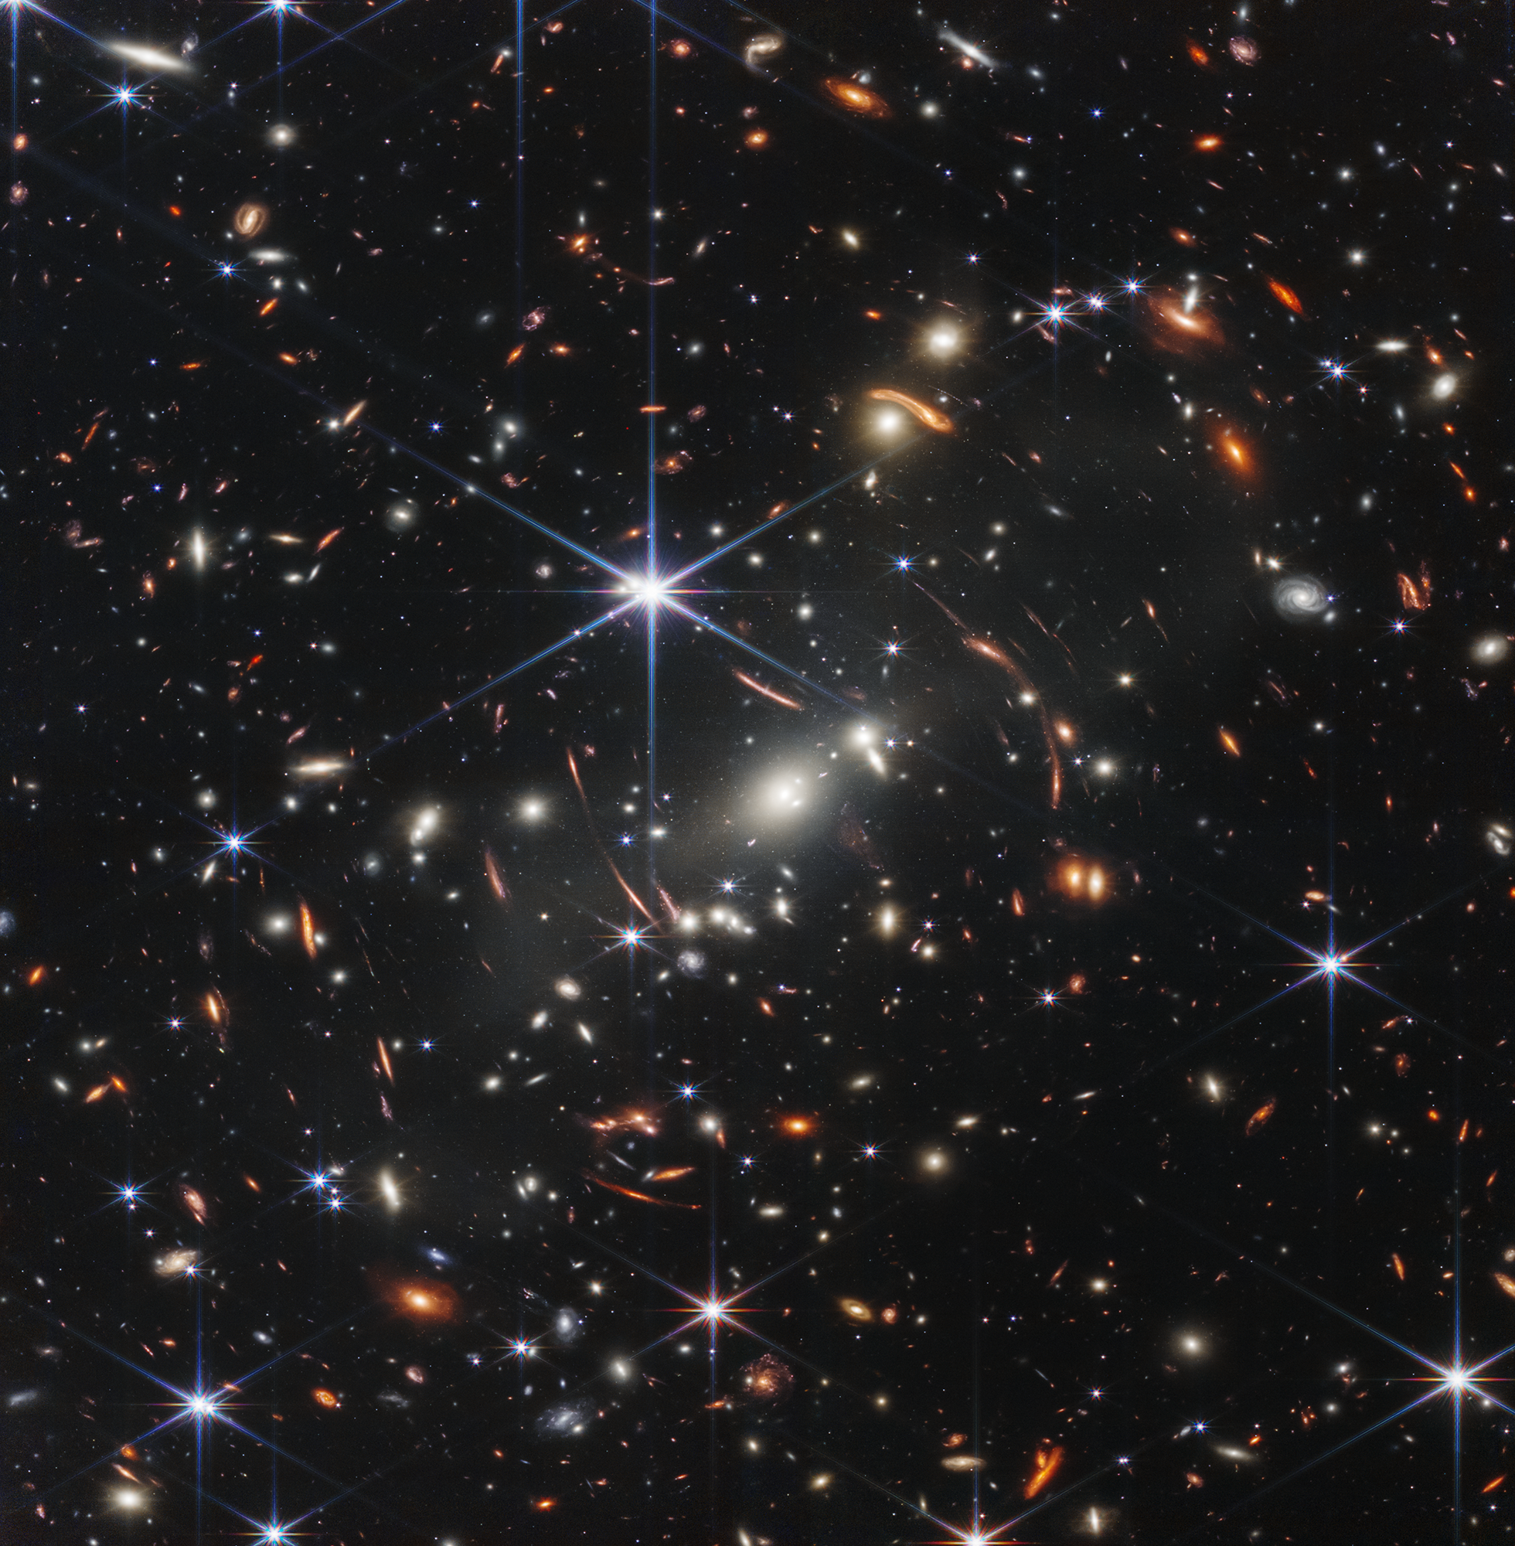
Webb's First Deep Field
Webb's First Deep Field is the first operational image taken by the James Webb Space Telescope (JWST).
The deep-field photograph, which covers a tiny area of sky visible from the Southern Hemisphere, is centered on SMACS 0723, a galaxy cluster in the constellation of Volans.
Thousands of galaxies are visible in the image, some as old as 13 billion years. It is the highest-resolution image of the early Universe ever taken.
Captured by the telescope's Near-Infrared Camera (NIRCam), the image was revealed to the public by NASA on 11 July 2022.

Slide 2
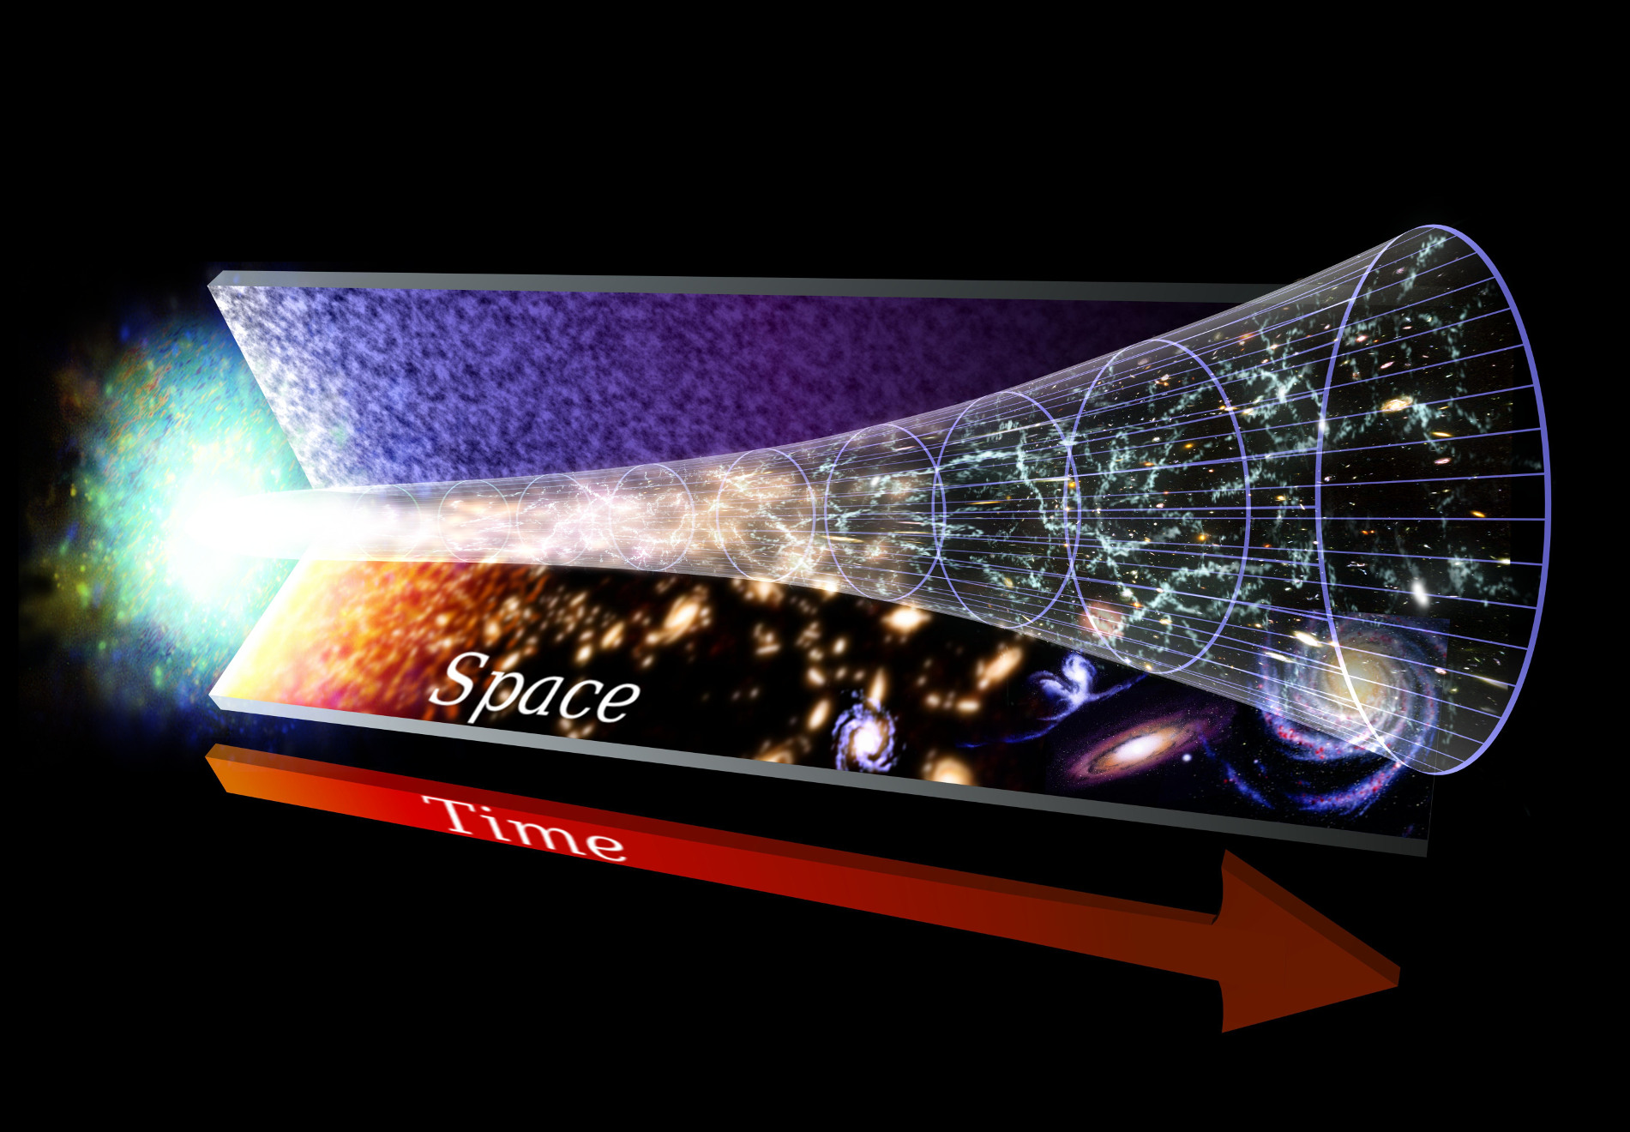
UNIVERSETS UDVIDELSE

Slide 3
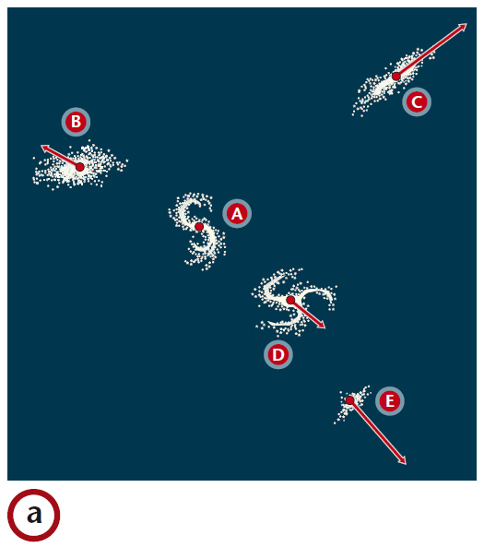
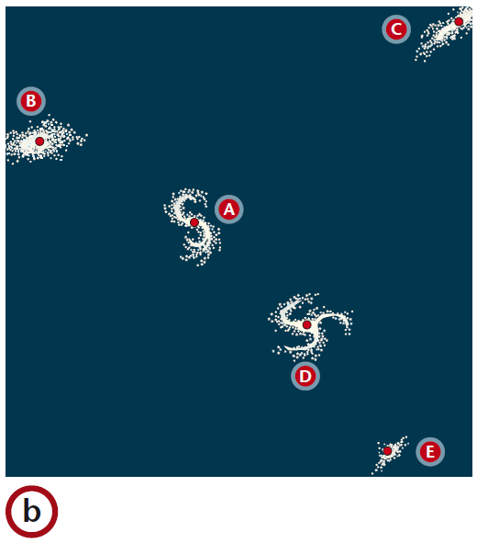
Hjemgalakse A

Slide 4
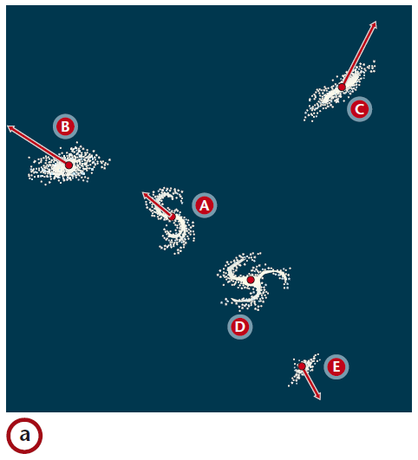
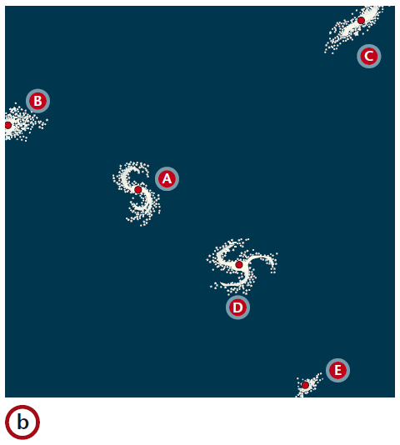
Hjemgalakse D

Slide 5
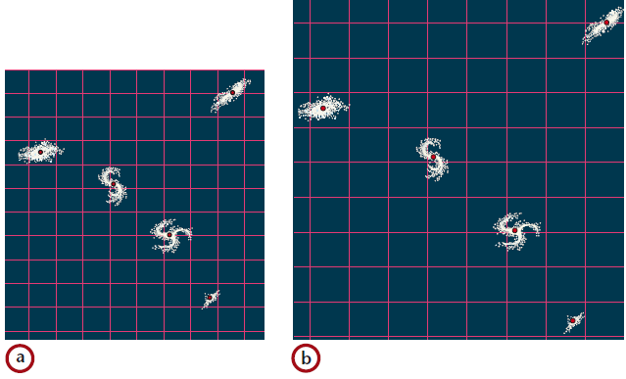
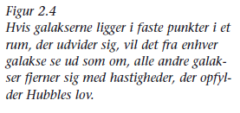
Rummet udvider sig

Slide 6
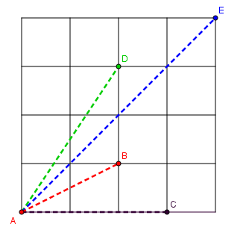
Hubbles lov
(2D-simulation i Geogebra)
v = H₀∙r

Slide 7
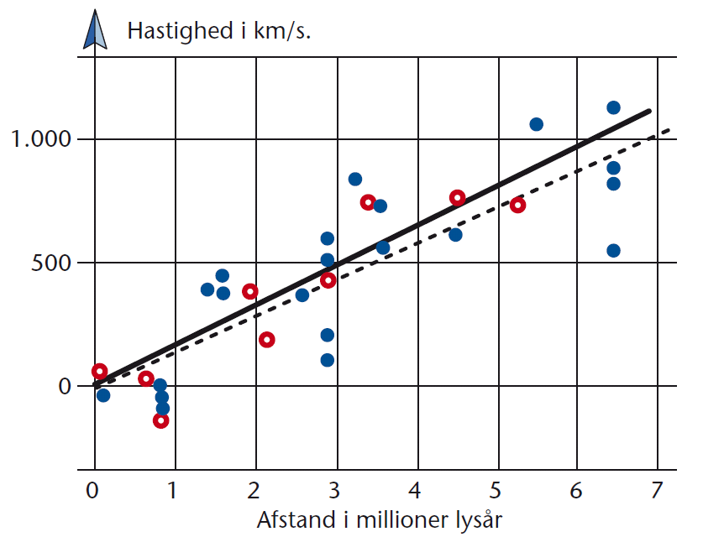
Hubbles diagram (1929)

Slide 8
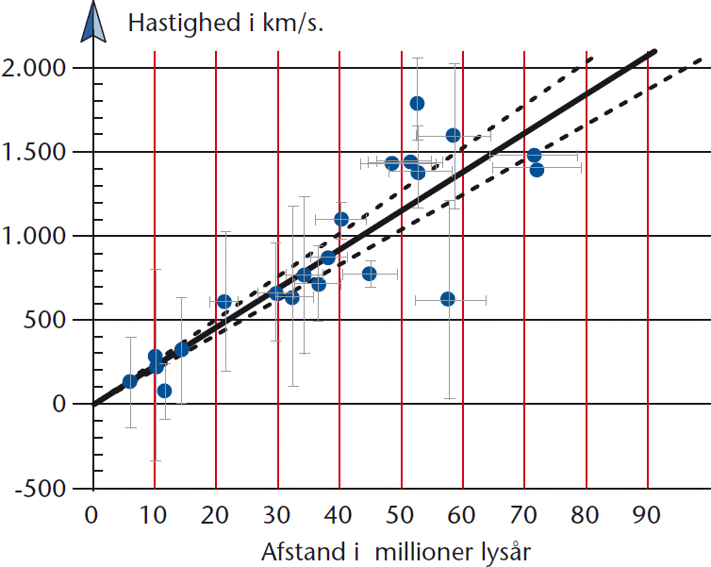
Hubbles diagram
(tv: 1929, th: nutidige observationer)
Sammenlign med Hubbles lov: v = H₀∙r
Find H₀ (Hubblekonstanten) som hældningen af tendenslinjen…

Slide 9
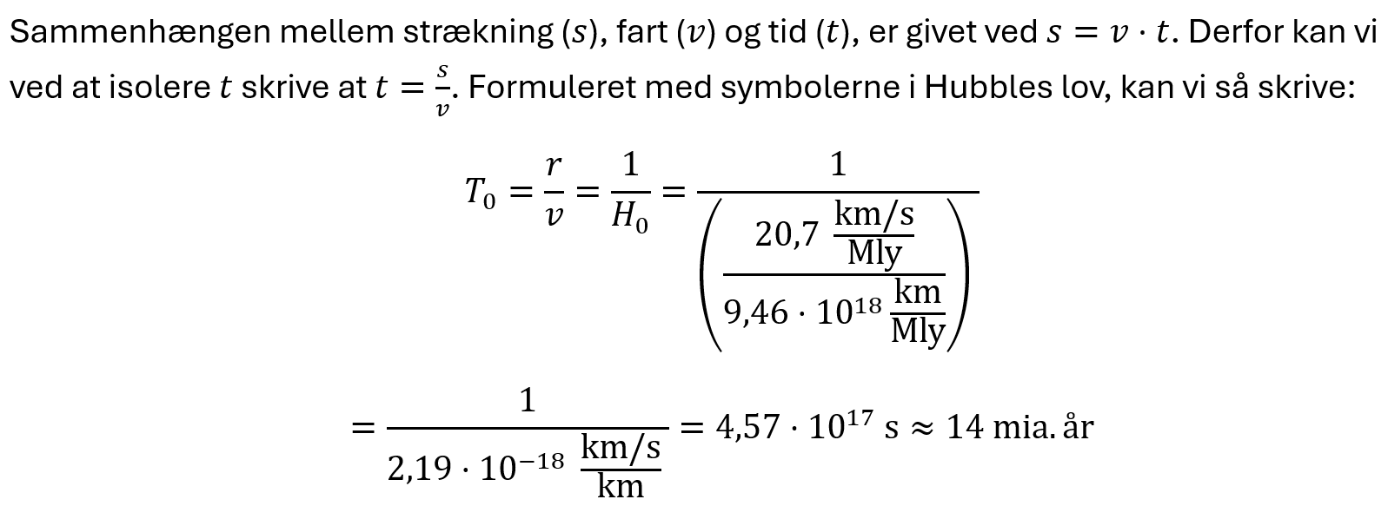
Universets alder
Kosmologerne er interesserede i at finde den mest præcise værdi af H₀, for med den kan man beregne et estimat af Universets alder (Hubble-tiden, T₀). Med den nuværende værdi af H₀ fås:
Beregn Hubbles værdi for Universets alder på baggrund af grafen fra 1929…
Værdien af H₀ bliver i stedet for 20,7 (km/s)/Mly ca. 166 (km/s)/Mly. Sættes dette ind i beregningen ovenfor fås i stedet en alder på ca. 1,8 mia. år. Men geologerne havde allerede omkring 1930 gode argumenter for at Jordens alder er mindst 3-4 mia. år…

Slide 10
Bestem H₀ i v = H₀∙r
Vi har brug for at finde to størrelser
En af udfordringerne med at bestemme en værdi af Hubble-konstanten ved brug af Hubbles observationer, var at man kraftigt havde undervurderet afstandene ud til andre galakser. Metoderne til afstandsbestemmelse var simpelthen ikke gode nok endnu.
I de kommende lektioner skal vi se på hvilke metoder der bruges til at bestemme afstand og hastighed for galakser.

